Slide 1
Rational Software Architect 在软件开发中的使用
泰兰特电子科技有限公司

Slide 2
泰兰特公司简介
泰兰特电子科技有限公司2012年10月入住洛阳卓阳科技园区，主要产品有车辆智能微电脑防盗电源开关、车辆智能充电器、智能无刷电源控制器等。已申报国家专利30余项。是洛阳地区首家RFID （射频技术）项目研发、产品生产、市场销售于一体的高新技术企业。

Slide 3






IBM的软件群

Slide 4
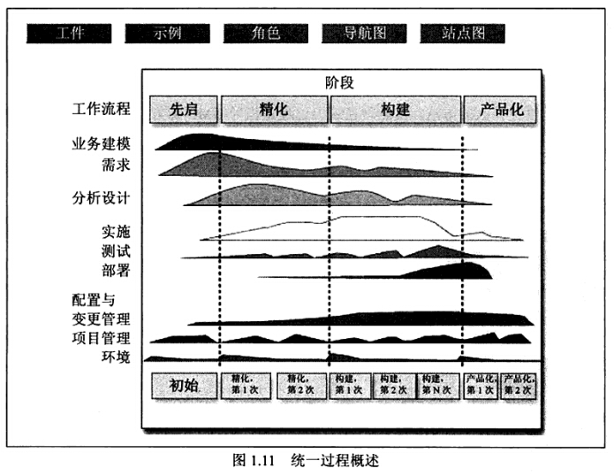
RUP设计过程

Slide 5
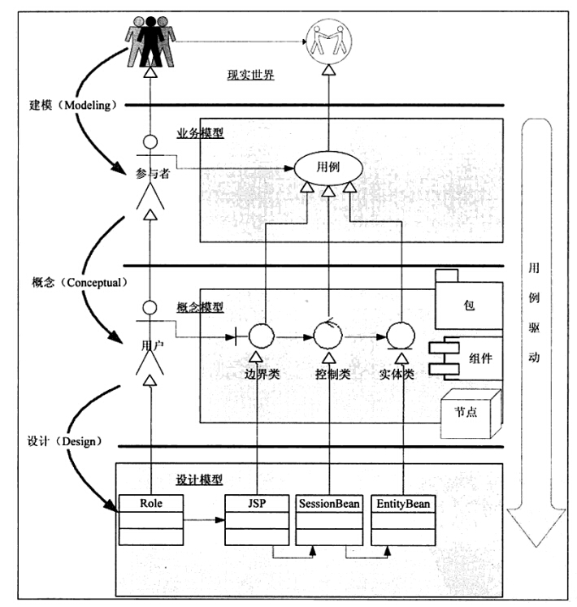
RUP的任务分解

Slide 6
基于UML的建模过程
业务模型
业务建模
用例模型
用例建模
设计模型
Web建模
数据建模
应用建模

Slide 7
软件架构： “4+1 View” 模型
设计模型
实施模型
Logical View
Implementation View
Analysts/Designers
Structure
End-user
Programmers
Software management
Functionality
Use-Case View
Process View
Deployment View
System integrators
System engineering
Performance
Scalability
Throughput
System topology
Delivery, installation
communication
进程模型
部署模型

Slide 8
RSA的作用
抽象和
自动化程度
只有代码
代码可视化
双向工程
以模型为中心
只有模型
Model
Model
Model
Model
软件开发 实践现状
visualize
synchronize
generate
软件开发 发展方向
Code
Code
Code
Code
什么是模型?
代码就是模型
同步代码和模型
模型就是代码
纯粹基于模型的开发

Slide 9
RSA的优点
基于Eclipse平台的模型和变换的扩展能力
反模式结构的检测，更好支持Java重构
支持UML 2.1应用建模
开放和可扩展的
建模平台
Java应用
分析与
控制
支持Java架构控制的结构规则
利用OCL描述架构约束
架构规范
支持J2EE, Java, 结构和行为的UML代码编辑器
主旋律
与RequisitePro紧密集成
生命周期
和团队协作集成
Rose XDE 迁移
从需求追踪到设计，从设计追踪到实现
提供迁移Rose和XDE资产的
工具和服务
无可比拟的
易用性
界面简洁、美观
轻松浏览模型图和代码图
自动图形生成
界面响应更加及时、绘图帮助

Slide 10
应用于追溯的软件产品
灭菌有效期和发放管理
使用
经手人员和回收情况
使用时间和使用手术
领用科室信息
CSSD
管理系统
发放
洗消
洗消设备数据
灭菌设备和
灭菌检测信息
灭菌包标签管理
灭菌
洗消篮筐和洗消设备

Slide 11
谢 谢！

